Slide 1
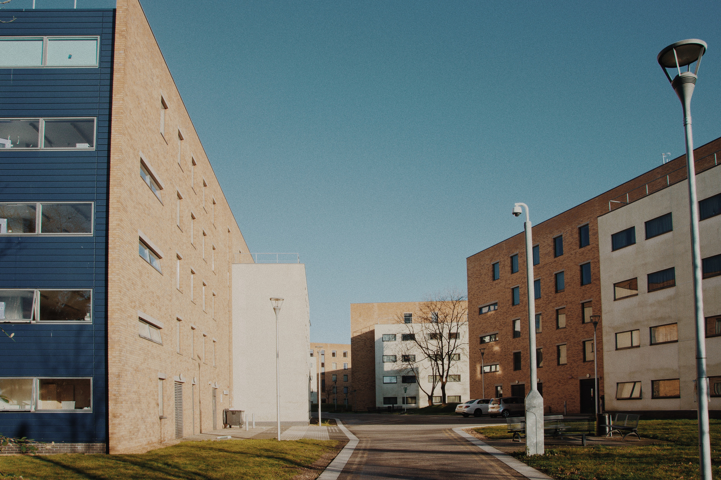
G-SYNDIC
Application web de Gestion de Syndic

Slide 2
PROBLÉMATIQUE :
COMMENT OPTIMISER LA TRANSPARENCE ET LA COMMUNICATION ENTRE LES SYNDICS ET LES COPROPRIÉTAIRES GRÂCE À UNE APPLICATION WEB ?

Slide 3
NOM ET PRÉNOM
DES STAGIAIRES :
ENCADRÉ PAR :
M.LAMNAOUAR
LAZIBA JIHAD
BENAYIBA ADAM
CHERTI OMAR

Slide 4

LISTE DES UTILISATEURS
ADMIN : SYNDIC
FOURNISSEUR
LES PROPRIÉTAIRES

Slide 5


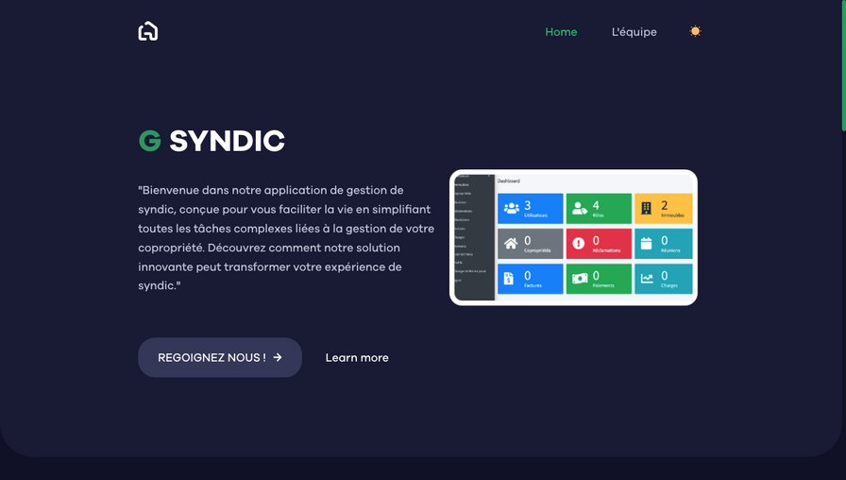

LES TECHNOLOGIES UTILISÉES
LANDING PAGE
REACT JS
TAILWIND CSS

Slide 6
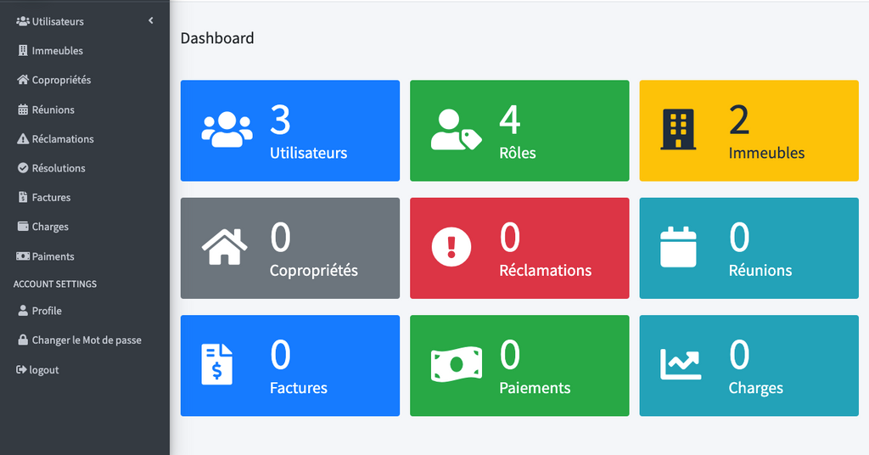




LES TECHNOLOGIES UTILISÉES
APPLICATION WEB

Slide 7
CONCEPTION ET MODELISATION:

Slide 8
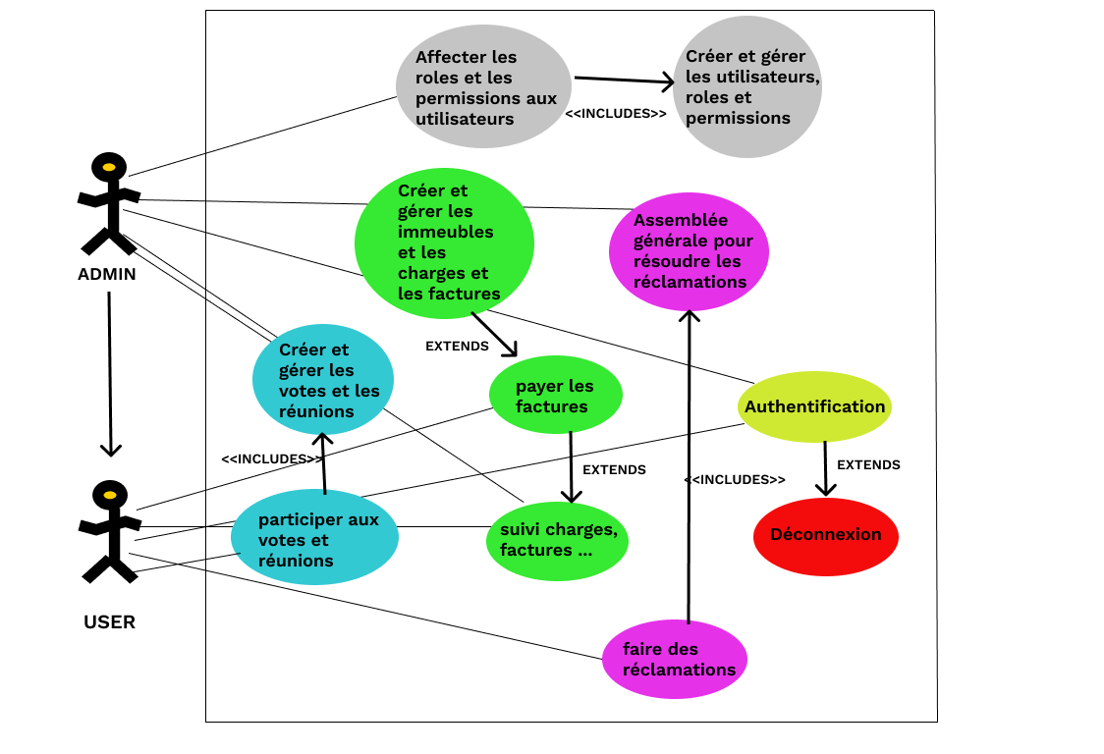
DIAGRAMME
DE
CAS
D'UTILISATION :

Slide 9
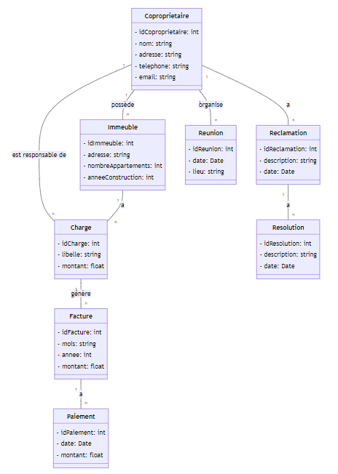
DIAGRAMME
DE CLASSE :

Slide 10
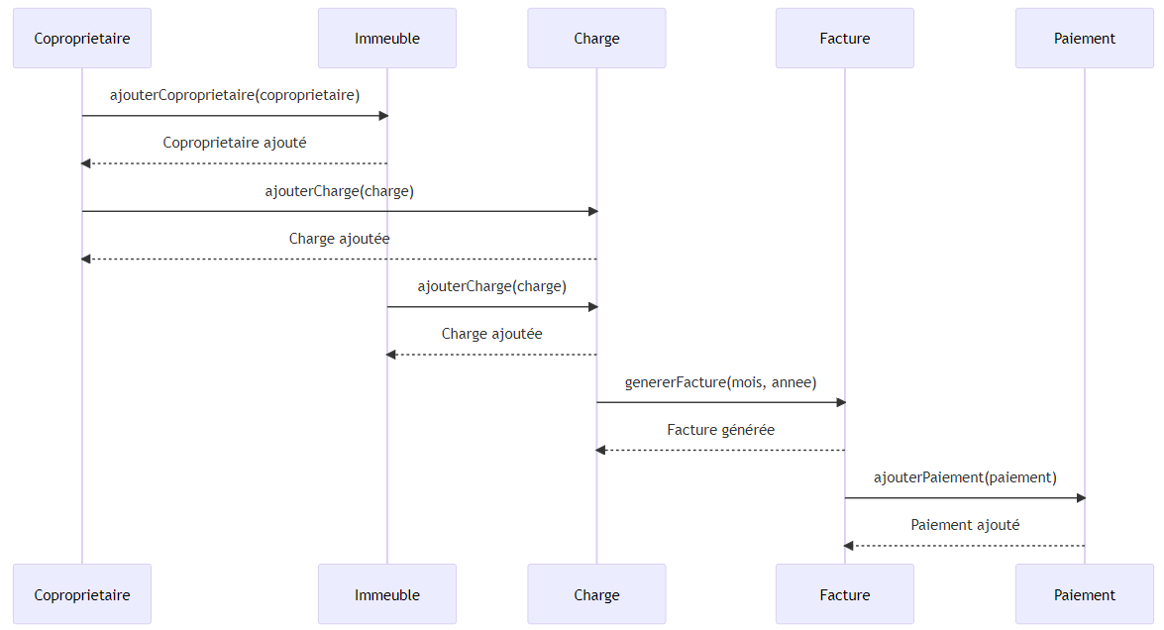
DIAGRAMME DE SEQUENCE :

Slide 11
DEMONSTRATION

Slide 12
MERCI!
DES QUESTIONS ? COMMENTAIRES ?

